Slide 1




Bushehr Nuclear Power Plant
Emergency Preparedness and Response
September 2022
Бушерская АЭС
Аварийная Готовность и реагирование
Сентябрь 2022

Slide 2
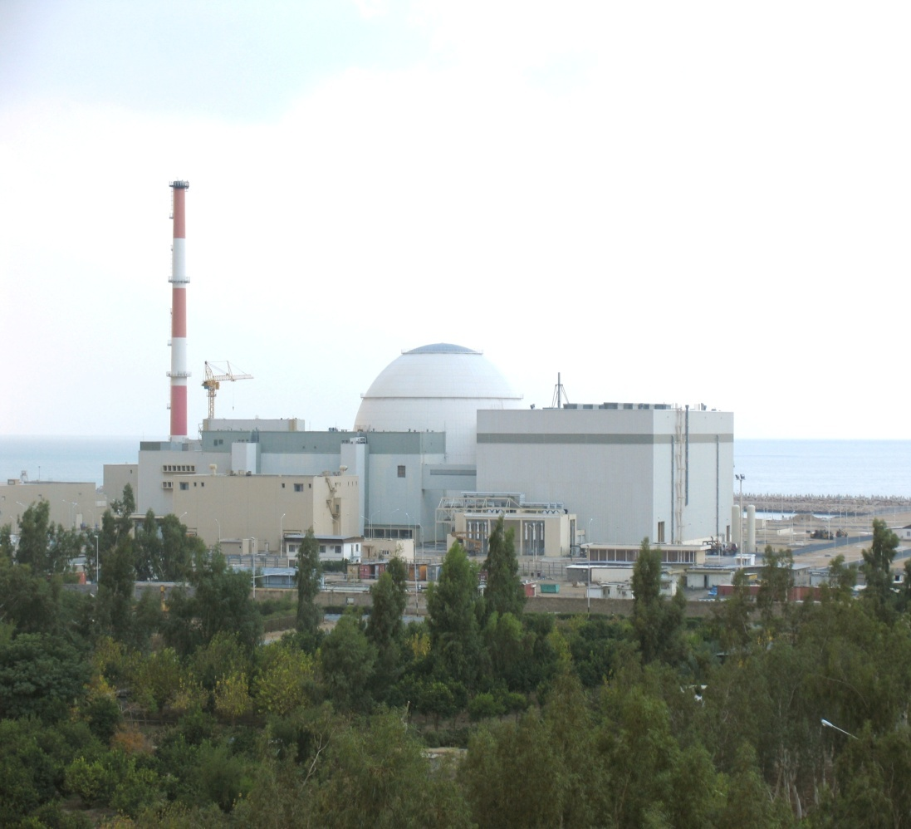
    Meeting of WANO MC Regional Crisis Centre Working Group
    WANO-MC RCC WG MEETING
    12-16 September 2022
    Заседание рабочей группы Регионального кризисного центра МЦ ВАО АЭС
    12-16 Сентябрь 2022г.
Mohammad Hadi Jafari
Manager of Emergency Planning
Мохаммад Хади Джафари
Руководитель Аварийного Планирования

Slide 3
CONTENT
Содержание
Brief Introduction of the Bushehr NPP
Emergency Preparedness and Response
Annual Communication Exercise with the RCC – WANO MC
BNPP CMC Videoconference communication test;
Status of Minutes № 15
Protective Measures for COVID-19 Pandemic
Краткое знакомство с АЭС Бушер
Аварийная готовность и реагирование
Ежегодные учения по обмену информацией с РКЦ-ВАО АЭС
Тест видеоконференцсвязи КЧС БАЭС
Статус протокола № 15
Меры защиты от пандемии COVID-19
Совещание РКЦ МЦ
12-16 Сентябрь 2022г

Slide 4
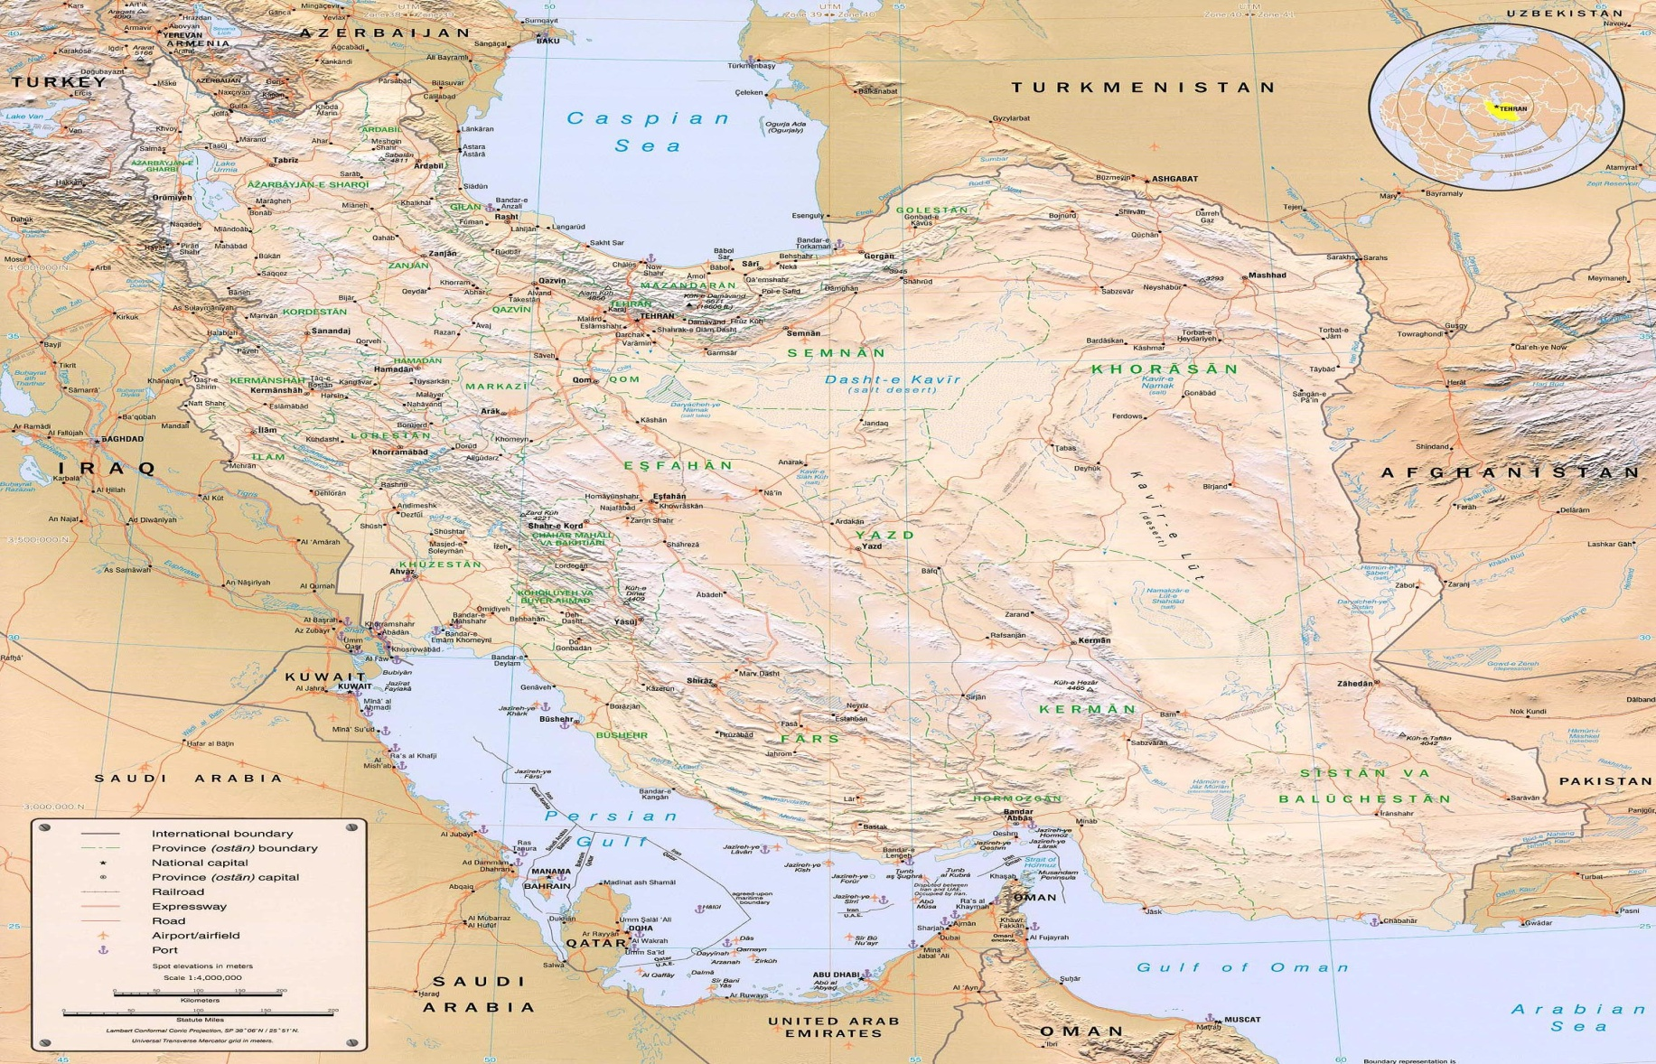
Brief Introduction of the Bushehr NPP
Краткое знакомство с АЭС Бушер
БАЭС
Persian Gulf
Персидский залив
Совещание РКЦ МЦ
12-16 Сентябрь 2022г

Slide 5
Brief Introduction of the Bushehr NPP
Краткое знакомство с АЭС Бушер
Bushehr lies in a vast plain running along the coastal region on the Persian Gulf coast of south-western Iran. It is built near the ancient port city of Rishahr. It was the chief seaport of the country and is the administrative center of its province. Its location is about 1,218 kilometers (757 mi) south of Tehran. Bushehr has a desert climate.
Bushehr is twelve kilometers from the site of the Bushehr Nuclear Power Plant being built in cooperation with Russia. The work was begun by the Bonn firm Kraftwerk Union [de] A.G., a unit of Siemens AG, which contracted to build two nuclear reactors based on a contract, signed in 1975.
Бушер расположен на обширной равнине, протянувшейся вдоль побережья Персидского залива на юго-западе Ирана. Он построен недалеко от древнего портового города Ришар. Это был главный морской порт страны и административный центр ее провинции. Его расположение составляет около 1218 километров (757 миль) к югу от Тегерана. В Бушере пустынный климат.
Бушер находится в двенадцати километрах от площадки строящейся совместно с Россией Бушерской АЭС. Работы были начаты боннской фирмой Kraftwerk Union [ de ] AG , подразделением Siemens AG, которая заключила контракт на строительство двух ядерных реакторов на основании контракта, подписанного в 1975 году.
Совещание РКЦ МЦ
12-16 Сентябрь 2022г

Slide 6
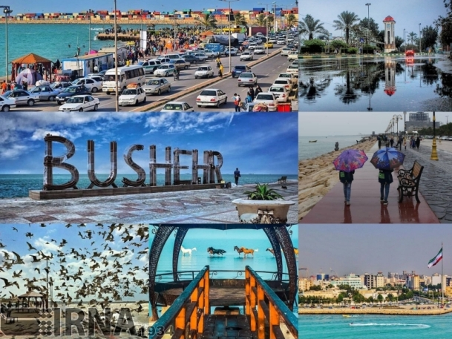
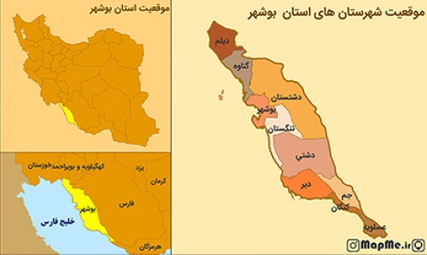
Brief Introduction of the Bushehr NPP
Краткое знакомство с АЭС Бушер
Совещание РКЦ МЦ
12-16 Сентябрь 2022г

Slide 7
Brief Introduction of the Bushehr NPP
Краткое знакомство с АЭС Бушер
- Start construction of a nuclear power plant in Iran: in 1975 by the German company "KWU" (a subsidiary of the "Siemens" company).
Termination of contract: After the February 1979 Islamic Revolution.
Signing of the contract for the completion of the construction of Unit 1 of the nuclear power plant: in January 1995.
Reference Unit: No. 4 of Balakovo NPP (V-320).
Thermal power 3000MW & Electric power 1000 MW.
Начать строительство АЭС в Иране: в 1975 году немецкой фирмой «KWU» (филиал компании "Сименс").
Расторжение контракта : После февральской Исламской революции 1979 года.
Подписание контракта на завершение строительства блока 1 АЭС: в январе 1995-го года.
Референтный Блок: №4 Балаковской АЭС (В-320).
Тепловая мощность 3000 МВт и электрическая мощность 1000 МВт.
Совещание РКЦ МЦ
12-16 Сентябрь 2022г

Slide 8
Emergency Preparedness and Response
Аварийная готовность и реагирование
Updating documents features Personnel protection plan based on the IAEA document In particular, the upgrading of accident information levels from 2 to 4 levels of the International Atomic Energy Agency);
Participation in the commission for the development of national standards of the country and the preparation of the first national standard in the field of emergency preparedness and response to nuclear and radiation accidents;
Developing, conducting and evaluating the mobile equipment exercise in the Severe Accident Management;
1. Актуализация документов особенности План защиты персонала на основе документа МАГАТЭIn particular, the upgrading of accident information levels from 2 to 4 levels of the International Atomic Energy Agency);
2. Участие в комиссии по разработке национальных стандартов страны и подготовке первого национального стандарта в области аварийной готовности и реагирования на ядерные и радиационные аварии;
3. Разработка, проведение и оценка учений с использованием мобильного оборудования в управлении тяжелыми авариями;
Совещание РКЦ МЦ
12-16 Сентябрь 2022г

Slide 9
Emergency Preparedness and Response
Аварийная готовность и реагирование
5. organisation of conduct of comprehensive emergency preparedness exercise with participation of offsite response organizations in the year 2022 with a technical scenario and security threat source;
6. Reducing the conduct of onsite group exercises due to spread of COVID-19 pandemic in accordance with the national and international health protocols.
7.Participation in the organization and deployment of emergency preparedness and response of new units under construction
8.Participation in the OSART follow-up program and getting the results resolved in the previous problems.
5. Организации проведения комплексных учений по готовности к чрезвычайным ситуациям с участием сторонних организаций в 2022 году с техническим сценарием и источником угрозы физической ядерной безопасности;
6. сокращение проведения групповых тренировок на площадке из-за распространения пандемии COVID-19 в соответствии с национальными и международными протоколами здравоохранения.
7. Участие в организации и развертывании противоаварийной готовности и реагирования новых строящихся объектов.
8.Участие в последующей программе ОСАРТ и решение предыдущих проблем.
Совещание РКЦ МЦ
12-16 Сентябрь 2022г

Slide 10
  Annual Communication Exercise with the RCC – WANO MC
  Ежегодные учения по обмену информацией с РКЦ-ВАО АЭС
Determining the Date of Conducting the Communication Exercise
This communication exercise have conducted on 19.10.2021 (27/07/1400). Based on this, the scenario for exercise and the information on responsible individuals and also the specifications of communication channels (telephone, fax, email and videoconference) were determined and submitted to the RCC.
Определение даты проведения коммуникативной тренировки
Эта коммуникационная тренировка проведена 19.10.2021 (27.07.1400). Сценарий тренировки и информация об ответственных лицах, а также характеристики каналов связи (телефон, факс, электронная почта и видеоконференция) были представлены в РКЦ.
Совещание РКЦ МЦ
12-16 Сентябрь 2022г

Slide 11
BNPP CMC Videoconference communication test
Тест видеоконференцсвязи КЧС БАЭС
Description | Iranian date | Date | Week days
 | 1399.12.11 | 01/03/2021 | Monday | 1
with participation of NPPD this dates changed because of Iranian weekend | 1400.02.20 | 10/05/2021 | Monday | 2
 | 1400.04.14 | 05/07/2021 | Monday | 3
with participation of NPPD | 1400.06.15 | 06/09/2021 | Monday | 4
with participation of NPPD | 1400.08.17 | 08/11/2021 | Monday | 5
Описание | Иранская Дата | Дата | Дни недели
 | 1399.12.11 | 01/03/2021 | Понедельник | 1
С участием NPPD эти даты изменились из-за иранских выходных | 1400,02,20 | 10/05/2021 | Понедельник | 2
 | 1400.04.14 | 05/07/2021 | Понедельник | 3
С участием NPPD | 1400.06.15 | 06/09/2021 | Понедельник | 4
С участием NPPD | 1400.08.17 | 08/11/2021 | Понедельник | 5
Совещание РКЦ МЦ
12-16 Сентябрь 2022г

Slide 12
Report on the events of the power plant
Отчет о событиях электростанции
On 12:27 dated 9 January 2022, actuation of the first set of the differential protection of the transformers of the Unit (AT01, AT02) led to disconnection of Bushehr NPP from the 400 kV power network and disconnection of the 27kV switches of generator at the operating power of 442 MW, which resulted in the de-energization of internal consumption bus bars (10BB and 10BC) and stepwise operation of diesel generators of the safety trains 2 and 3.
9 января 2022 года в 12:27 по местному времени произошло срабатывание первого комплекта дифференциальной защиты трансформаторов энергоблока (АТ01, АТ02). Что привело к отключению АЭС Бушер от сети 400 кВ и отключению выключателей генератора 27 кВ на мощности энергоблока 442 МВт. В результате произошло обесточение шин собственных нужд (10ВВ и 10ВС) и последовательный запуск дизель генераторов 2-го и 3-го каналов безопасности.
Совещание РКЦ МЦ
12-16 Сентябрь 2022г

Slide 13
Report on the events of the power plant
Отчет о событиях электростанции
On 8 July 2022 at 00:38 while carrying out switching for preparing necessary conditions in order to remove defect of one of breakers of 400-KV substations, the 70% power reduction signal was formed and the plant power was reduced to 70% of its nominal power.
8 июля 2022 года в 00:38 при выполнении переключения для подготовки необходимых условий для удаления дефекта одного из выключателей 400 кВ подстанций сформировалось 70% сигнал снижения мощности был сформирован, и мощность станции была уменьшена до 70% его номинальной мощности.
Совещание РКЦ МЦ
12-16 Сентябрь 2022г

Slide 14
Status of Minutes № 15
Статус протокола № 15
All matters related to the nuclear power plant and the operator organization(Items 1, 2, 4, 10, 11 and 14 ) have been carried out in Protocol No. 15.
Все вопросы, связанные с атомной электростанцией и организацией-эксплуатантом(organization(Пункты 1, 2, 4, 10, 11 и 14) , выполнены в Протоколе № 15.
Совещание РКЦ МЦ
12-16 Сентябрь 2022г

Slide 15
Protective Measures for COVID-19 Pandemic
Меры защиты от пандемии COVID-19
Measures taken at the BNPP to prevent the spread of COVID-19 Pandemic
Implementation of the national and provincial health instructions, mandates, and procedures and also utilizing international experiences received from WANO and IAEA through performing the activities described below:
Canceling the lunch meal of the daily workers;
Distributing the shift staff meals as packages in a sanitary manner;
Minimizing the unnecessary staff’s access and traffic to the Main Control Room of the Plant;
Distributing medical face masks amongst the staff appropriately;
Меры, принятые на БАЭС для предотвращения распространения пандемии COVID-19
Выполнение национальных и провинциальных медицинских инструкций, предписаний и процедур, а также использование международного опыта, полученного от ВАО АЭС и МАГАТЭ, путем выполнения описанных ниже мероприятий:
Отмену обеденного приема пищи суточных работников;
Раздача обедов сменным работникам пакетами с соблюдением санитарных норм;
Сведение к минимуму ненужного доступа и движения персонала в БЩУ станции;
Распределение медицинских масок среди персонала надлежащим образом;
Совещание РКЦ МЦ
12-16 Сентябрь 2022г

Slide 16
Protective Measures for COVID-19 Pandemic
Меры защиты от пандемии COVID-19
Minimizing the number of in-person interactions and correspondences by holding video conference work meetings and also conducting and following up on activities via support and administrative intranet system;
Preparing and equipping one ambulance of Plant clinic for transporting identified patients suspected to have the disease Bushehr City medical centers;
Notifying the staff of BNPP and via distributing leaflets, providing training materials and notices in the organizational intranet of the plant and on the monitors installed in different locations of the Plant and also installing banners and posters;
Сведение к минимуму количества личных взаимодействий и переписки за счет проведения рабочих совещаний в режиме видеоконференцсвязи, а также проведения и отслеживания действий через систему поддержки и административную внутреннюю сеть;
Подготовка и оснащение одной машины скорой помощи поликлиники станции для перевозки выявленных больных с подозрением на заболевание Медицинские центры города Бушер
Оповещение персонала БАЭС и путем раздачи листовок, размещения учебных материалов и объявлений в организационном интранете станции и на мониторах, установленных в разных местах станции, а также установка баннеров и плакатов
Совещание РКЦ МЦ
12-16 Сентябрь 2022г

Slide 17
Protective Measures for COVID-19 Pandemic
Меры защиты от пандемии COVID-19
- Installing hand sanitizer solution dispensers on the wall in public places and muster points of the Plant such as entrances of the Plant and site, elevators, and ATMs;
- Monitoring the health of shift staff before the start of the shift (especially for Main Control Room staff) in EMS center located at the site through measuring the temperature and blood oxygen saturation of the staff;
- Performing clinical and laboratory examinations in the Plant clinic for the identified people suspected to have the disease or people with suspicious symptoms (measuring the amount of blood oxygen saturation via Pulse Oximeter device and performing necessary medical tests and examinations if needed based on the diagnosis and recommendation of a physician);
- Установка дозаторов с дезинфицирующим раствором для рук на стене в общественных местах и местах сбора станции, таких как входы в Заво станции и площадку, лифты и банкоматы;
- Мониторинг состояния здоровья сменного персонала перед началом смены (особенно персонала БЩУ) в пункте СМП, расположенном на площадке, путем измерения температуры и насыщения крови кислородом персонала;
- Проведение клинико-лабораторных обследований в поликлинике станции для выявленных лиц с подозрением на заболевание или лиц с подозрительными симптомами (измерение степени насыщения крови кислородом с помощью прибора Пульсоксиметр и проведение необходимых медицинских анализов и обследований при необходимости на основании диагноза и рекомендации врача);
Совещание РКЦ МЦ
12-16 Сентябрь 2022г

Slide 18
Protective Measures for COVID-19 Pandemic
Меры защиты от пандемии COVID-19
- Implementing social distancing in the entrances and exits of the Plant and Site;
- Fully implementing the return-to-work process of staff already infected or suspected to be infected through performing clinical examinations and medical tests, and issuing health certificate by occupational health physician of the Plant.
- Vaccination of all Plant’s employees and contractors working in the Bushehr power Plant.
- To oblige staff to complete their vaccination.
- Внедрение социального дистанцирования на входах и выходах с Завода и Площадки;
- Полное осуществление процесса возвращения на работу уже инфицированного или подозреваемого в инфицировании персонала путем проведения клинических осмотров и медицинских анализов, а также выдачи справки о состоянии здоровья врачом станции по гигиене труда.
- Вакцинация всех работников станции и подрядных организаций, работающих на Бушерской электростанции.
- Обязать персонал пройти вакцинацию
Совещание РКЦ МЦ
12-16 Сентябрь 2022г

Slide 19
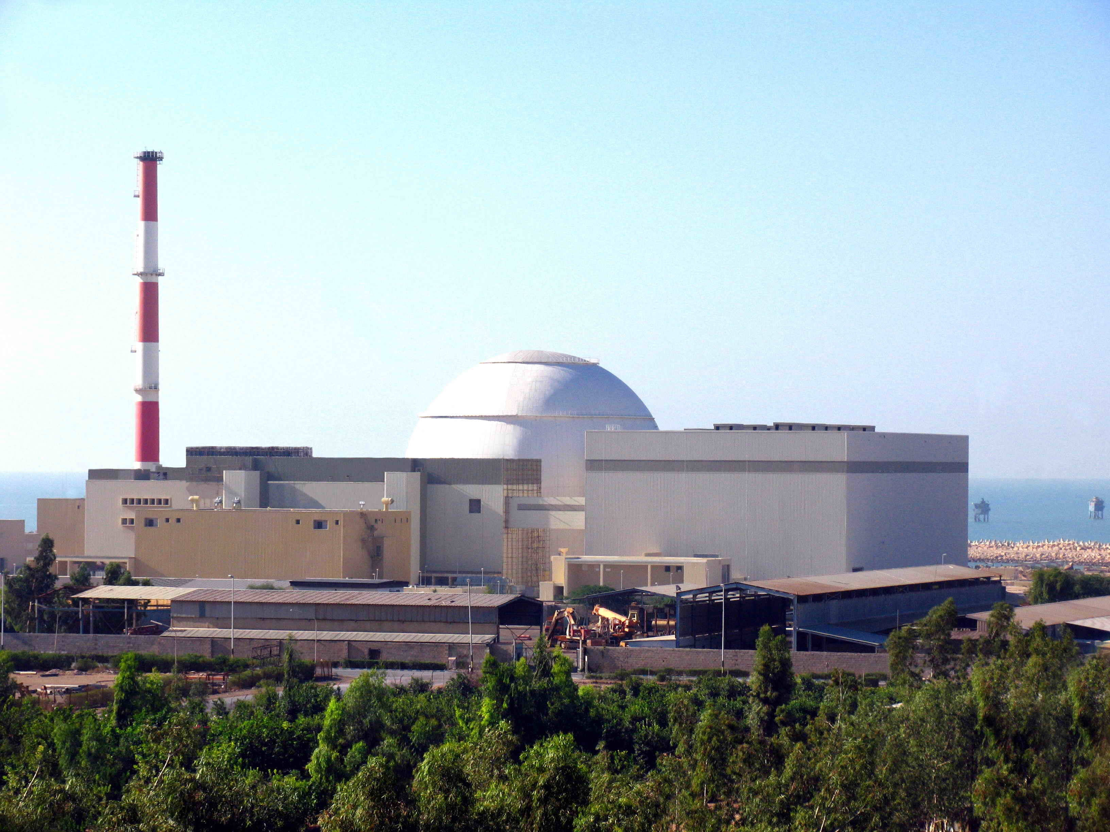
Thank you for your attention!
Спасибо за внимание!

